Slide 1

Campaña nacional
“Por una Cultura de Denuncia a Favor de la Legalidad”
“¡Muévete! y Denuncia el Maltrato Infantil”

Slide 2
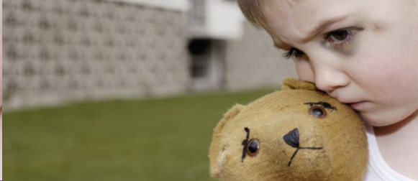
Maltrato Infantil
Se denomina “Maltrato Infantil” a cualquier acción (física, sexual o emocional) u omisión no accidental en el trato hacia un menor, por parte de sus padres o cuidadores, que le ocasione un daño físico o psicológico.

Slide 3
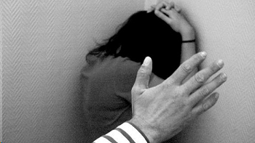
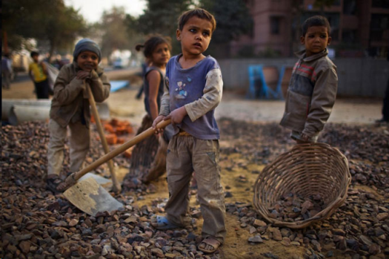
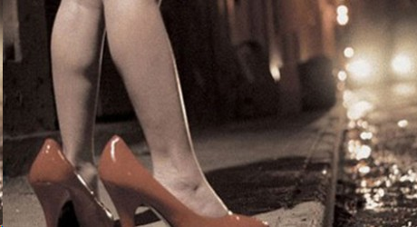
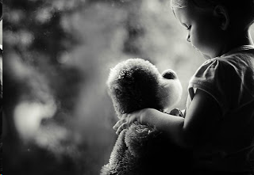
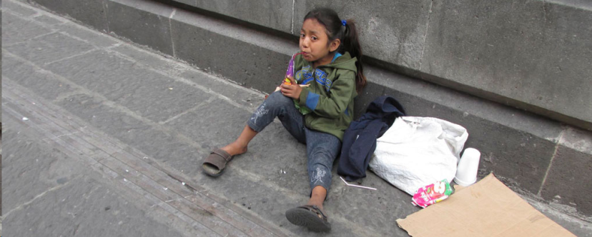
Se distinguen siete tipos de maltrato infantil:
Maltrato Físico
Abuso Sexual
Abandono
Maltrato Emocional
Omisión de cuidados
Explotación Laboral
Explotación Sexual

